Slide 1



Агентство ГПС и ГЗ Архангельской области
«О реализации полномочий по вопросам обеспечения пожарной безопасности
в Архангельской области»
Уваров Александр Викторович –
руководитель агентства государственной противопожарной службы и гражданской защиты Архангельской области

Slide 2
Статистика пожаров
2

Slide 3
Агентство ГПС и ГЗ Архангельской области
Статистика пожаров
Распределение количества пожаров по основным объектам в 2018 году
3

Slide 4
Агентство ГПС и ГЗ Архангельской области
Статистика пожаров
Распределение количества пожаров по основным причинам возникновения в 2018 году
4

Slide 5
Агентство ГПС и ГЗ Архангельской области
Количество выездов на пожары и загорания
5

Slide 6
Агентство ГПС и ГЗ Архангельской области
Участники реализации полномочий
по пожарной безопасности на территории Архангельской области
Агентство
ГПС и ГЗ
Архангельской области
Штат: 14
Главное управление
МЧС России по
Архангельской области
Штат: 192
Муниципальные образования
Городские
поселения - 20
Сельские
поселения - 159
Общественные объединения пожарной охраны
Юридических лиц-7
Штат: 9
Подчиненные силы, участвующие в профилактике и тушении пожаров
138 подразделений
Штат:1806 человек
14 подразделений
Штат:595 человек
5 муниципальных
служб
спасения
Штат:160 человек
123 подразделения
Штат: 615 человек
6

Slide 7
Агентство ГПС и ГЗ Архангельской области
Противопожарная служба Архангельской области
Агентство ГПС и ГЗ
Архангельской области
Штат: 14
ГКУ «ОГПС № 1»
Вельский район
Штат:127
ГКУ «ОГПС № 10»
Коношский район
Штат: 91
ГКУ “ОГПС № 16”
Холмогорский район
Штат: 90
ГКУ «ОГПС № 2»
Верхнетоемский
Район Штат: 65
ГКУ “ОГПС № 11”
Лешуконский и
Мезенский район: 93
ГКУ “ОГПС № 17”
Устьянский район
Штат: 104
ГКУ «ОГПС № 4»
Виноградовский
Район Штат: 55
ГКУ “ОГПС № 12”
Няндомский район
и Каргопольский
Штат: 121
ГКУ “ОГПС № 18”
Шенкурский район
Штат: 62
ГБУ “ПТЦ”
г. Архангельск
Штат: 92
ГКУ «ОГПС № 7»
Коряжма Штат: 147
Ленский район
Вилегодский район
ГКУ “ОГПС № 20”
г. Архангельск
Приморский район
г.Новодвинск Штат: 246
ГКУ “ОГПС № 13”
Онежский район
Штат: 81
ВСЕГО
138 подразделений
Штат:1806человек
ГКУ «ОГПС № 8»
Красноборский
Район Штат: 69
ГКУ “ОГПС № 14”
Пинежский район
Штат: 97
ГКУ “ОГПС № 21”
Котласский район
Штат: 111
ГКУ “ОГПС № 15”
Плесецкий район
Штат:155
7

Slide 8
Агентство ГПС и ГЗ Архангельской области
Распределение подразделений и численности ДПО по районам
Всего 123 территориальных подразделения
общей штатной численностью 615/551 охраняют 847 населенных пунктов с количеством проживающих 63 247 человек
8

Slide 9
Агентство ГПС и ГЗ Архангельской области
Необходимо создать пожарные подразделения
в соответствии с Региональными нормативами
градостроительного проектирования
1. Поселок Светлый муниципального образования «Светлозерское» Холмогорского муниципального района.
2. Поселок Лойга муниципального образования «Лойгинское» Устьянского муниципального района.
3. Поселок Двинской муниципального образования «Двинское» Холмогорского муниципального района.
4. Поселок Талаги муниципального образования «Талажское» Приморского муниципального района.
5. Поселок Сельменьга муниципального образования «Борецкое» Виноградовского муниципального района.
Федеральный закон от 22 июля 2008 года № 123-ФЗ
«Технический регламент о требованиях пожарной безопасности»
подразделения пожарной охраны должны размещаться в зданиях пожарных депо.
9

Slide 10
Агентство ГПС и ГЗ Архангельской области
Полномочия агентства
постановление Правительства Архангельской области от 18.12.2009 № 197-пп
Структура агентства | Штатная численность | Сфера полномочий
 |  | Гражданская оборона | Чрезвычайные ситуации | Пожарная безопасность | Безопасность на водных объектах
Руководитель/все полномочия | 1 | 15 | 25 | 23 | 3
Заместитель руководителя | 1 | 1 | 5 | 8
Отдел регионального надзора | 5 |  | 4
Отдел административно-правовой работы | 3 | 12 | 12 | 7 | 2
Отдел финансового и материально-технического обеспечения | 4 | 2 | 4 | 8 | 1
Не относящиеся к закрепленным основным сферам деятельности следующие полномочия:
организация мобилизационной подготовки в агентстве и подведомственных учреждениях;
осуществление в пределах своей компетенции мер по противодействию терроризму;
осуществление в пределах своей компетенции мер по противодействию экстремизму;
работа с обращениями граждан и контроль за ее организацией в подведомственных учреждениях;
осуществление внутреннего и ведомственного финансового контроля в подведомственных учреждениях;
осуществление ведомственного контроля трудового законодательства в подведомственных учреждениях.
10

Slide 11
Агентство ГПС и ГЗ Архангельской области
Доведенные предельные объемы бюджетного
финансирования на 2019 год (млн. рублей)
Наименование | 2018 год | 2019 год | Темп прироста 2018/2019, %
Государственная программа Архангельской области «Защита населения и территорий Архангельской области от чрезвычайных ситуаций, обеспечение пожарной безопасности и безопасности на водных объектах (2014 - 2021 годы)» | 1 408,8 | 1 647,7 | 17,0%
Подпрограмма № 1 «Пожарная безопасность в Архангельской области» | 934,2 | 986,7 | 5,6%
Подпрограмма № 2 «Снижение рисков и смягчение последствий чрезвычайных ситуаций межмуниципального и регионального характера, а также обеспечение безопасности людей на водных объектах в Архангельской области» | 210,0 | 250,7 | 19,4%
Подпрограмма № 3 «Обеспечение реализации государственной программы в Архангельской области» | 16,9 | 17,3 | 2,4%
Подпрограмма N 4 «Построение (развитие), внедрение и эксплуатация аппаратно-программного комплекса «Безопасный город» в Архангельской области» | 247,7 | 393,0 | 58,7%
11

Slide 12
Агентство ГПС и ГЗ Архангельской области
Объемы бюджетного финансирования
пожарной безопасности в Госпрограмме по годам
Объем финансовых средств, предусмотренных Госпрограммой на обеспечение пожарной безопасности по годам, составил: тыс. рублей:
2016 г. – 872 272,5 2017 г. – 873 871,5 2018 г. – 938 383,6 2019 г. – 986 675,0
в том числе:
1) на содержание противопожарной службы и на реализацию государственной программы Архангельской области по вопросам обеспечения пожарной безопасности, тыс. рублей:
2016 г. – 785 991,8 2017 г. – 774 163,9 2018 г. – 829 472,1 2019 г. – 872 931,6
2) на создание и материально-техническое оснащение добровольной пожарной охраны,
тыс. рублей:
2016 г. –8 017,5 2017 г. – 8 017,5 2018 г. –12 837,5 2019 г. –22 294,8
12

Slide 13
Агентство ГПС и ГЗ Архангельской области
Сроки эксплуатации пожарных автомобилей подразделений АГПС и ГЗ Архангельской области
На вооружении подразделений противопожарной службы Архангельской области
на 01 марта 2019 года имеется 313 единиц пожарной техники.
Для поддержания в постоянной готовности пожарных автомобилей требуется ежегодно обновлять парк пожарных автомобилей на 6 единиц.
Приобретено пожарных автомобилей:
2013 год – 6 единиц;
2014 год – 0 единиц;
2015 год – 2 единицы;
2016 год – 0 единиц;
2017 год – 0 единиц;
2018 год – 7 единиц.
13

Slide 14
Агентство ГПС и ГЗ Архангельской области
Сроки эксплуатации пожарных автомобилей федеральных подразделений ГУ МЧС России
На вооружении подразделений федеральной противопожарной службы Архангельской области на 01 марта 2019 года имеется 112 единиц пожарной техники.
Состав пожарной техники в подразделениях ФПС:
основные пожарные автомобили − 64 единиц;
специальные автомобили − 40 единиц;
высокоманевренные пожарно-спасательные средства (снегоболотоходы) − 8 единиц.
14

Slide 15
Агентство ГПС и ГЗ Архангельской области
Сроки эксплуатации пожарных машин в противопожарных подразделениях Государственной противопожарной службы
Срок эксплуатации, лет | Процентов от общего количества пожарных машин
 | ПСС Арх. обл. | ФПС МЧС
менее 5 лет | 3,2 | 23
до 10 лет | 4,7 | 16
от 10 до 15 лет | 11,5 | 9
от 15 до 20 лет | 2,6 | 12
от 20 до 30 лет | 19,2 | 40
более 30 лет | 58,8 | -
15

Slide 16
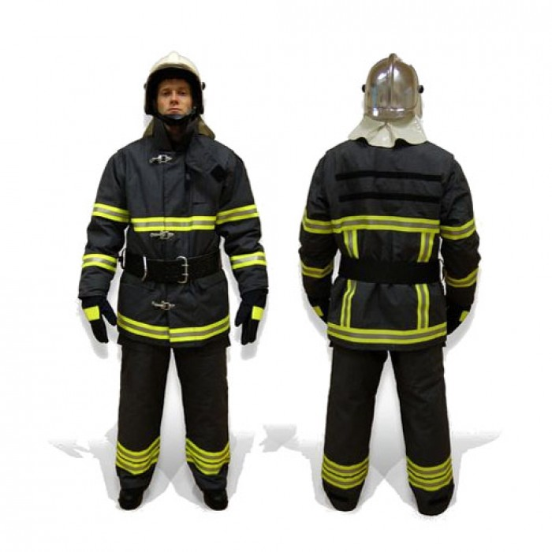
Агентство ГПС и ГЗ Архангельской области
Закупка и ремонт техники для подразделений противопожарной службы Архангельской области
В 2018 году приобретены:
10 теплоотражательных костюмов,
280 комплектов боевой одежды,
654 пары ботинок,
456 костюмов зимних,
1630 комплектов костюмов летних,
300 шапок зимних,
400 пар перчаток специальных для пожарных,
15 ломов пожарного типа «Хулиган»,
5 выдвижных трёхколенных лестниц,
15 лестниц-палок,
5 штурмовых лестниц.
На 2019 год
Потребность на 29,8 млн. рублей.
Предусмотрено 15,6 млн. рублей.
16

Slide 17
Агентство ГПС и ГЗ Архангельской области
Сроки эксплуатации зданий пожарных депо
подведомственными учреждениями АГПС и ГЗ Архангельской области
Учреждения, подведомственные агентству, эксплуатируют 135 зданий пожарных депо, из них: 90 зданий в оперативном управлении;
45 зданий в безвозмездном аренде.
Последнее здание было построено в 2011 году в селе Ломоносово Холмогорского района.
Из имеющихся зданий 11 находятся в аварийном состоянии.
17

Slide 18
Агентство ГПС и ГЗ Архангельской области
Подразделения федеральной противопожарной службы
18

Slide 19
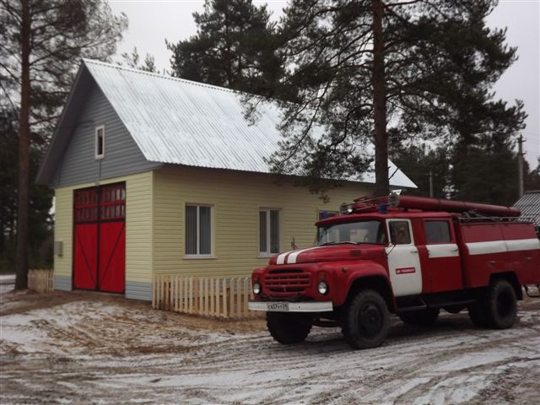
Агентство ГПС и ГЗ Архангельской области
Объединения добровольной пожарной охраны
Созданием подразделений ДПО в Архангельской области в настоящее время занимаются семь общественных объединений пожарной охраны:
Добровольная пожарная команда ВДПО Архангельской области;
ДПК АРО РОССОЮЗСПАСа; ДПК Вельского района;
Пожарно-спасательная служба Холмогорского района;
ДПК Устьянского района; ДПК Онежского района;
ДПК Мезенского и Лешуконского районов
Создано 123 территориальных подразделений добровольной пожарной охраны численностью 615 человек.
Подразделения ДПО имеются в 87 сельских поселениях 19 муниципальных районов Архангельской области
В 2018 году совершено 160 выездов.
Распространено 14486 памяток о мерах пожарной безопасности.
Проинструктировано 12 951 человек.
19

Slide 20
Агентство ГПС и ГЗ Архангельской области
Распределение ДПО по муниципальным образованиям
Силами 123 подразделений ДПО прикрывается 847 населенных пунктов с численностью населения 63 274 человека.
За семь лет процент неприкрытых населённых пунктов уменьшен с 41 % в 2011 году до 8,7% в 2018 году.
В 2019 году планируется создать дополнительно еще 10 подразделений ДПО.
20

Slide 21
Агентство ГПС и ГЗ Архангельской области
Расходы на поддержку ДПО из областного бюджета
 | 2012 г | 2013 г | 2014 г | 2015 г | 2016 г | 2017 г | 2018 г | 2019 г | ВСЕГО
Субсидии ОУ ПО (тыс. руб) | 10 000,0 | 18 743,6 | - | 8 017,5 | 8 017,5 | 8 017,5 | 12 837,5 | 22 028,8 | 87 662,4
Страхование ДП (тыс. руб) | - | - |  | 237,6 | 231,6 | 200 | 240 | 266 | 1 175,2
Резервный фонд Правительства АО (переоборуд-ние АРСов) (тыс. руб) | - | 1 050,08 | 1 070,0 | - | - | 600 | 1200 | - | 3 920,083
ВСЕГО | 10 000,0 | 19 793,6 | 1 070,0 | 8 255,1 | 8 249,1 | 8 817,5 | 14 277,5 | 22 294,8 | 92 757,683
Расходы на поддержку ДПО из муниципальных бюджетов
21

Slide 22
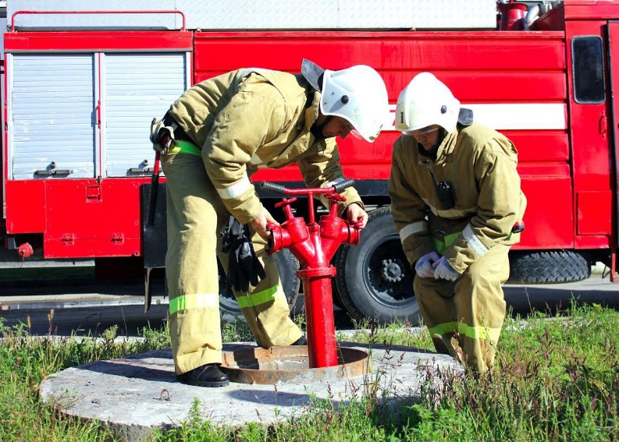
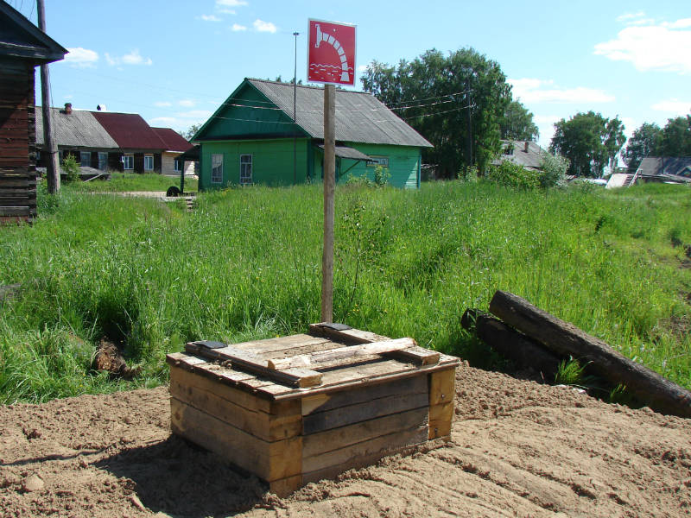
Агентство ГПС и ГЗ Архангельской области
Ожидаемые результаты от реализации проекта
на территории Пинежского района
В настоящее время источников наружного противопожарного водоснабжения | После реализации проекта источников наружного противопожарного водоснабжения
389 | 666
277 построенных источников наружного противопожарного водоснабжения
Пожарные гидранты
Пожарные водоемы
12 новых и 9 отремонтированных пожарных гидрантов
265 новых и 11 отремонтированных пожарных водоемов
22

Slide 23
Сведения по противопожарным водоисточникам
23

Slide 24
Агентство ГПС и ГЗ Архангельской области
Сведения по садоводческим товариществам
Основные задачи при противопожарной защиты садоводов:
создание ДПД из числа своих членов и закупка пожарых мотопомп;
оборудование звуковой сигнализации для оповещения людей при пожаре;
содержание в исправном состоянии пожарных водоемов;
обеспечение проездов и подъездов к водоисточникам и дачным участкам;
ликвидация свалок горючих отходов;
создание противопожарных минерализованных полос шириной не менее 0,5 метра от леса;
страхование собственного имущества от пожаров.
24

Slide 25
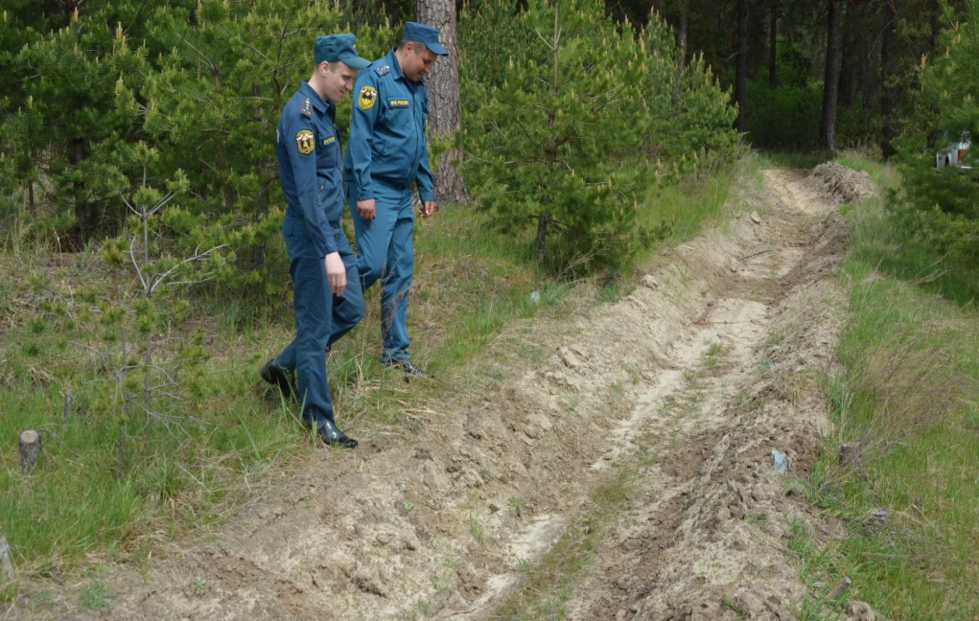
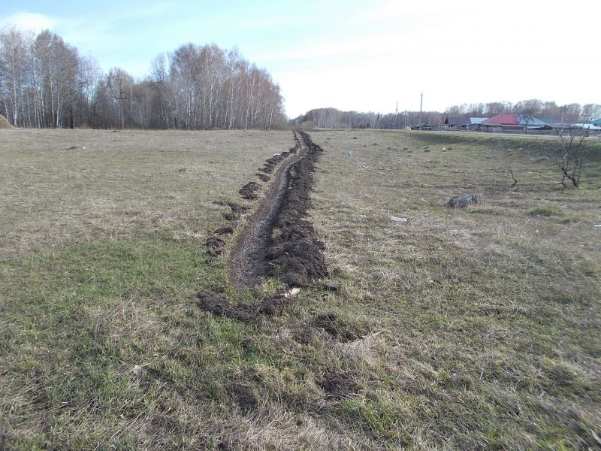
Агентство ГПС и ГЗ Архангельской области
Подготовка к пожароопасному сезону 2019 года
127 населенных пунктов подвержены угрозе лесных пожаров, из них:
в 41 населенном пункте опашка проведена на всей протяженности границы;
в 86 населенных пунктах работы по обустройству минерализованных полос будут проводится после схода снежного покрова (срок до 01 июня 2019 года)
25

Slide 26
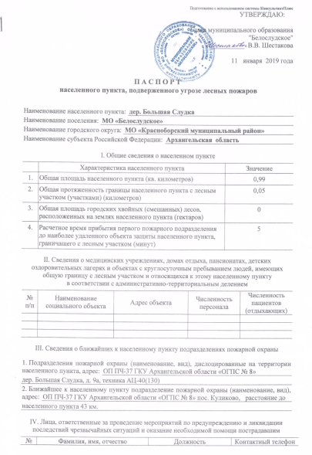
Агентство ГПС и ГЗ Архангельской области
Подготовка к пожароопасному сезону 2019 года
По состоянию на 21 марта 2019 года в Главное управление МЧС России по Архангельской области предоставлено 71 (58 %) паспортов населенных пунктов, подверженных угрозе лесных пожаров, все они готовы к пожароопасному периоду.
Срок предоставления паспортов оставшихся 77 населенных пунктов, подверженных угрозе лесных пожаров – до 30 апреля 2019 года.
26

Slide 27
Агентство ГПС и ГЗ Архангельской области
Уровень средней заработной платы работников
противопожарной службы в Архангельской области
Год | Средняя заработная плата основного персонала (руб.)
2016 | 25 482,0
2017 | 26 270,8
2018 | 28 475,0
27

Slide 28
Агентство ГПС и ГЗ Архангельской области
Расчет потребностей на увеличение ФОТ для 10 % увеличения
средней заработной платы основного персонала пожарных частей
Год | Штатная числен-ность | Числен- ность основного персонала | Годовой ФОТ (фактич.) основного персонала (руб.) | Ср.зар.пл осн. персонала (руб.) | Потребность на увеличение ФОТ основного персонала (на 10% в год) зар.пл.с отч. в год (руб.) | Годовой ФОТ (после увеличения) основного персонала (руб.) | Ср.зар.пл. осн. персонала после увеличения ФОТ(руб.) | Размер в % от ср.зар.пл в Арх.обл. за 2018 год
2018 | 2024 | 1819 | 621 547 854 | 28 475 |  |  |  | 58
2019 | 2111,5 | 1882 | 650 914 428 | 28 822 | 80 925 531 | 713 069 214 | 34 326 | 70
2020 | 2111,5 | 1882 | 658 725 401 | 29 168 | 84 749 059 | 723 816 844 | 34 932 | 71
28

Slide 29
Агентство ГПС и ГЗ Архангельской области
Количество предписаний органов пожарного надзора
выданных органам местного самоуправления
Год | Проведено проверок | Выявлено нарушений | Выдано предписаний
2016 | 142 | 312 | 86
2017 | 85 | 303 | 45
2018 | 49 | 216 | 35
ОСНОВНЫЕ НАРУШЕНИЯ:
отсутствие или несоответствие требованиям противопожарных расстояний от населённого пункта до лесных насаждений;
отсутствие или неисправность источников наружного противопожарного водоснабжения (пожарные водоёмы);
отсутствие противопожарных минерализованных полос;
не обеспечение очистки территории населённого пункта от горючих отходов, мусора, тары и сухой растительности.
29

Slide 30


Агентство ГПС и ГЗ Архангельской области
Необходимость в дополнительной нормативно-правовой
регламентации на федеральном уровне
Для обеспечения законной возможности муниципальных поселений выполнить предписания пожарного надзора в части создания противопожарных расстояний от населенных пунктов до лесных насаждений;
Для снятия ограничений в социальном обеспечении граждан, получающих пенсию и желающих выполнять обязанности добровольца (волонтера) из-за признания их занятыми
рассмотреть возможность законодательной инициативы по внесению изменений в:
Федеральный закон от 5 февраля 2018 года № 15-ФЗ "О БЛАГОТВОРИТЕЛЬНОЙ ДЕЯТЕЛЬНОСТИ И ДОБРОВОЛЬЧЕСТВЕ (ВОЛОНТЕРСТВЕ)" положений, исключающих возможность признания добровольца (волонтера) работающим, в случае выполнения добровольцем обязанностей в рамках гражданско-правового договора с общественной организацией, осуществляющей социально-значимую деятельность.
Федеральный закон от 19.04.1991 № 1032-1 «О ЗАНЯТОСТИ НАСЕЛЕНИЯ В РОССИЙСКОЙ ФЕДЕРАЦИИ» в соответствии с которыми граждане, являющиеся добровольцами (волонтерами), участниками общественного учреждения пожарной охраны, получающими материальное вознаграждение по результатам работы по профилактике и (или) тушению пожаров, в порядке исключения, не признаются занятыми.
30

Slide 31
Агентство ГПС и ГЗ Архангельской области
Приоритетные направления для дополнительного финансирования
1. Ускорение темпов обновления автопарка пожарных машин в профессиональных пожарных частях. Ежегодная закупка не менее 6 единиц в год.
2. Повышение привлекательности основных профессий в противопожарной службе Архангельской области для прекращение ускоряющегося оттока профессиональных пожарных и водителей пожарных машин.
На увеличение фонда оплаты труда на 10% для основного персонала ПСС АО в 2019 году необходимо 80 925 531 рублей, в 2020 84 749 059 рублей;
3. Ежегодное увеличение запланированных объемов на государственную поддержку общественных объединений пожарной охраны, соответствующего количеству созданных ДПК и темпам создания новых подразделений.
Для обеспечения динамики ежегодного создания 10 новых ДПК необходимо
ежегодное увеличение объемов государственной поддержки в размере:
5 940+2 732 = 8 622 тыс. рублей. К 2027 году 82 642 тыс. рублей 196 ДПК (100%)
31

Slide 32
Агентство ГПС и ГЗ Архангельской области
Спасибо за внимание !

